Slide 1
Презентація
до відкритого уроку у 4-А класі з предмета «Я у світі» за темою «Судове засідання по справі Вовка та сімох козенят»
Вчитель: В.О. Семикоз

Slide 2
Судове засідання по справі Вовка та сімох козенят

Slide 3
Мета:
- закріпити і узагальнити знання учнів про правопорушення, їх види і наслідки;
- сформувати поняття про взаємозв’язок особи та суспільства, наслідки порушення суспільного устрою;
- виховувати в учнів почуття справедливості, відповідальності за власні вчинки, інтерес до читання.

Slide 4
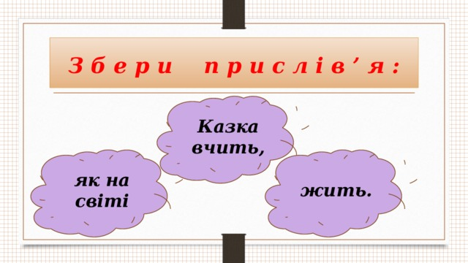

Slide 5
Девіз уроку:
«Казка вчить, як на світі жить»

Slide 6
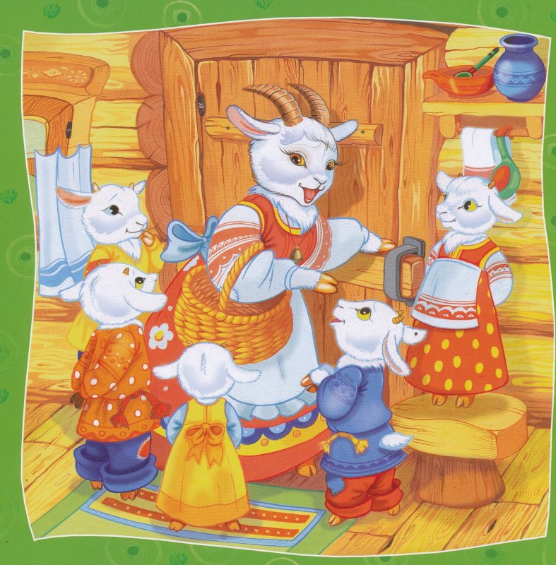

Slide 7
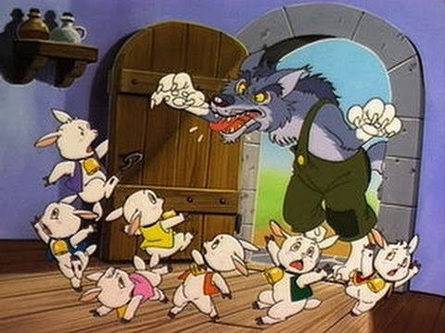

Slide 8

Правопорушення
ЗЛОЧИНИ ПРОСТУПКИ

Slide 9
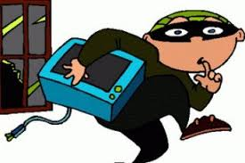
Злочин це – порушення кримінального закону

Slide 10


Slide 11
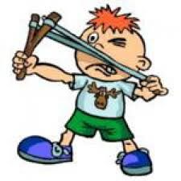
Проступок – це протиправна дія, менш небезпечна, ніж злочин

Slide 12
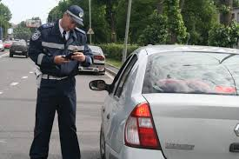
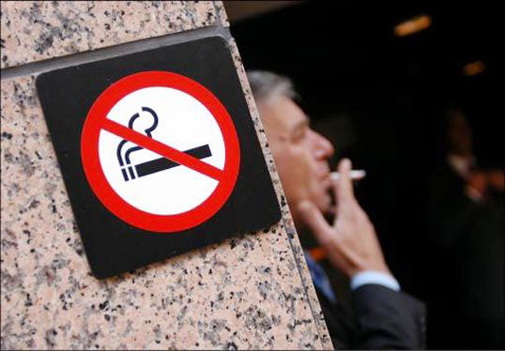
Адміністративні проступки

Slide 13
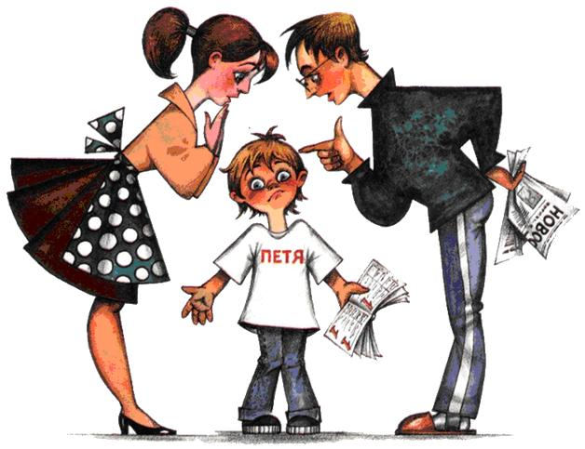
Моральні проступки

Slide 14


Slide 15


Slide 16
Фізкультхвилинка

Slide 17
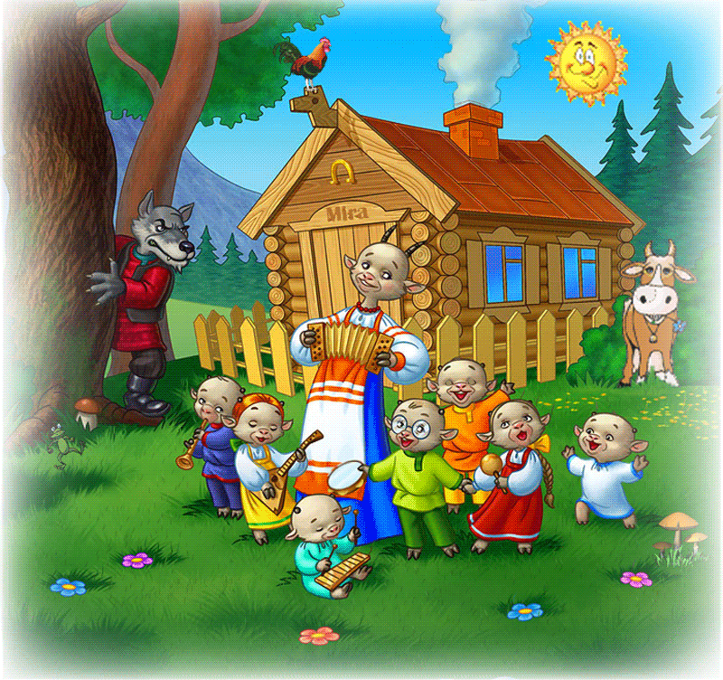

Slide 18
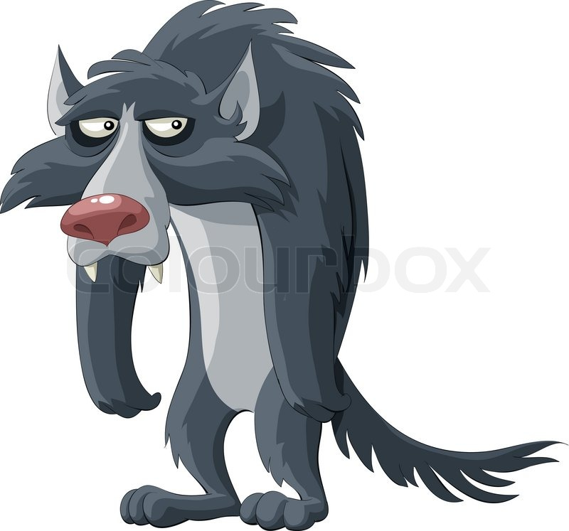

Slide 19
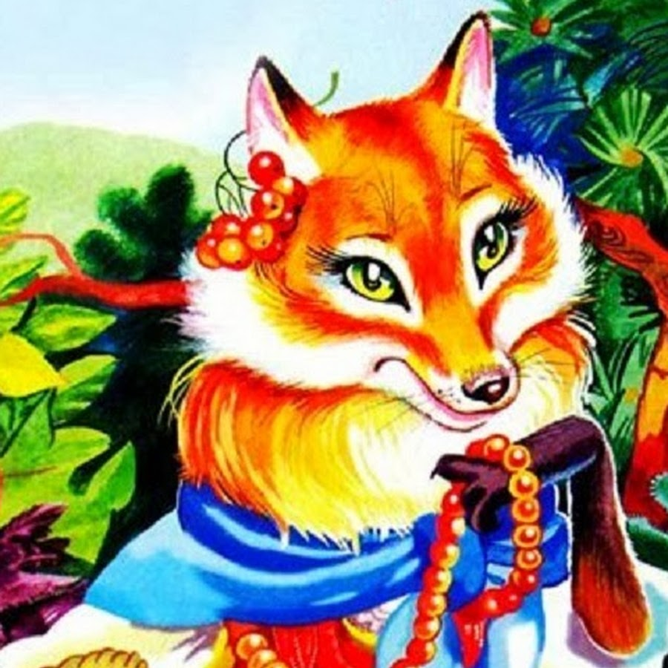

Slide 20
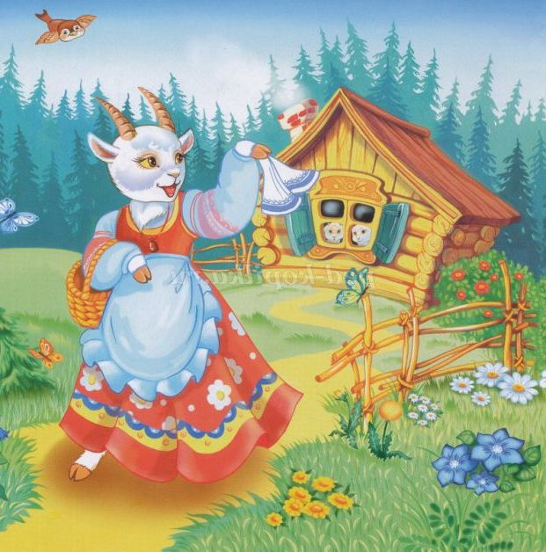

Slide 21
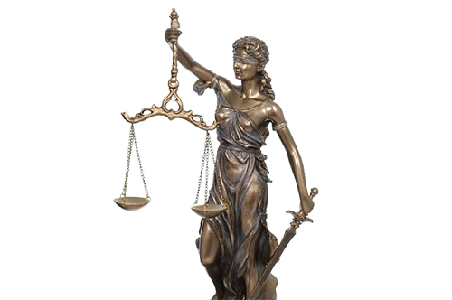
Вирок Вовку

Slide 22


Поради від 4-А

Slide 23
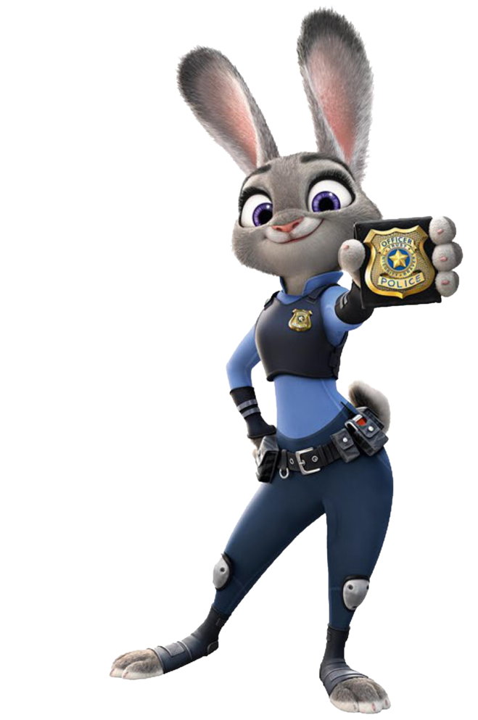
Гра
«Знайди правопорушення»

Slide 24
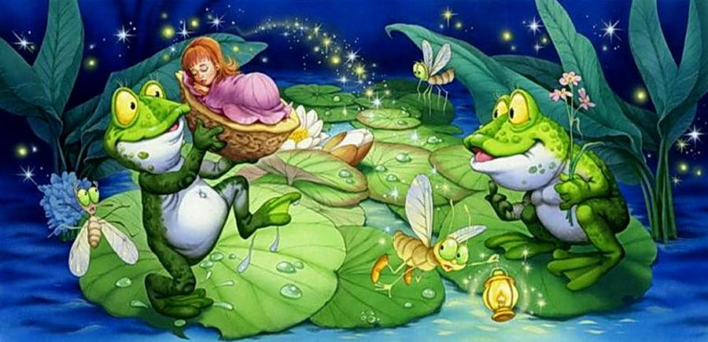

Slide 25
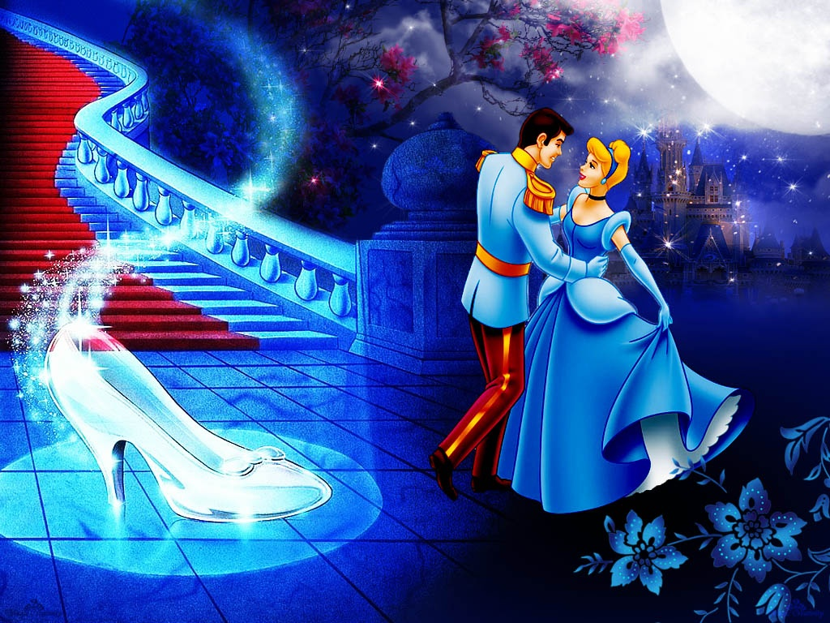

Slide 26
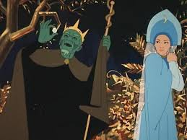

Slide 27
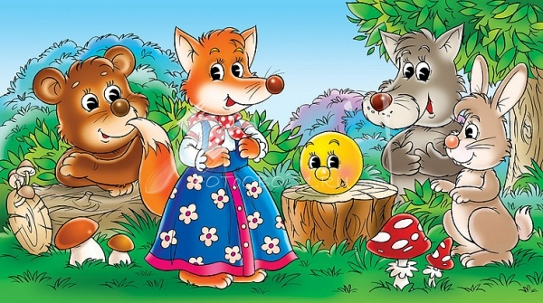

Slide 28
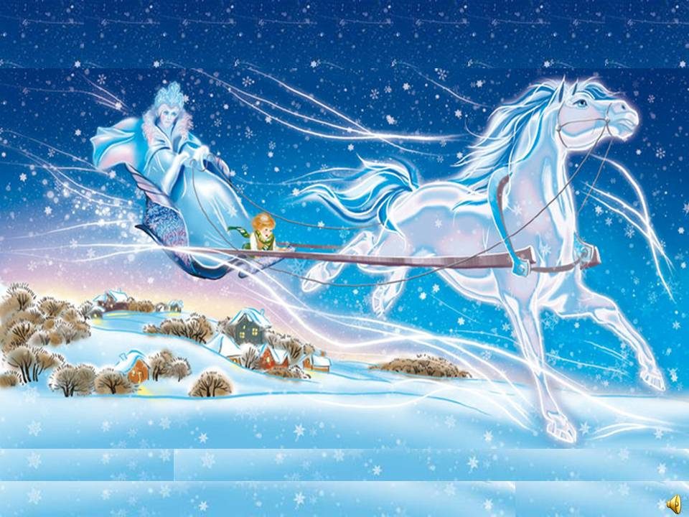

Slide 29
Золоте правило моралі
Стався до людей так, як хочеш, щоб вони ставилися до тебе.

Slide 30
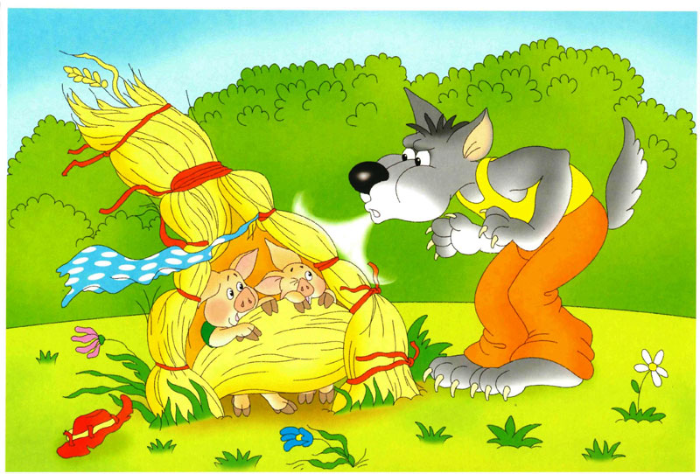
Правова допомога героям казок

Slide 31
